Slide 1
Projeto 3 – Física no esporte
Carlos Ludman e
Wesley Bauerle
Engenharia A
PAULINA ACHURRA
MODELAGEM E SIMULACÃO

Slide 2
COMO O ÂNGULO DO CHUTE ALTERA A TRAJETÓRIA DA BOLA?
Queremos descobrir qual é o angulo minimo para que a bola passe por cima da barreira em uma falta, sem alterar o modulo das forcas

Slide 3
Física por trás
A física por trás de um chute consiste de :
Gravidade
Peso da bola
Força Magnus
Força do Chute
Angulo do chute

Slide 4



Forças
$$\left|Fmagnus\right|=\frac{4}{3}\left({4π}^{2}b^{3}sρV\right)$$
b = raio da bola (29 cm)
s = rotação da bola
$ρ$ = densidade do ar (+- 0,25)
V = velocidade
A = area
$$\left|Far\right|=ρ\frac{V^{2}A}{2}$$

Slide 5
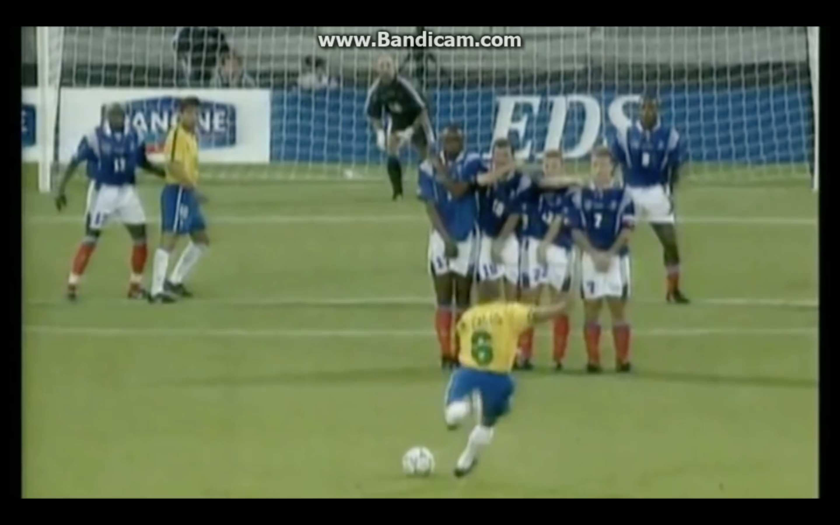
Validação

Slide 6
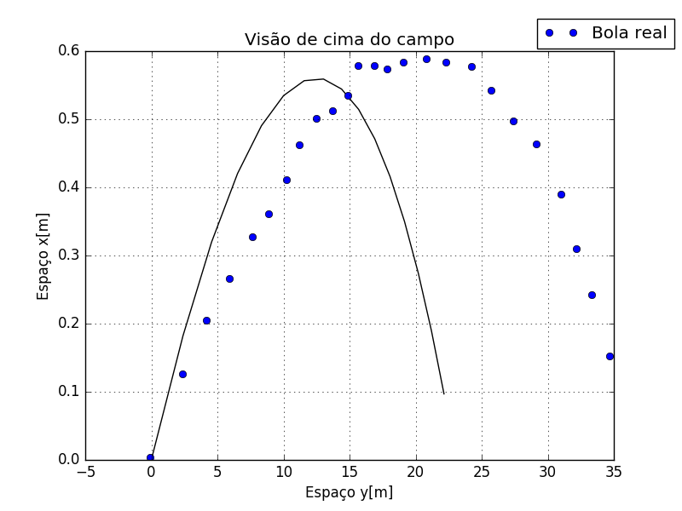
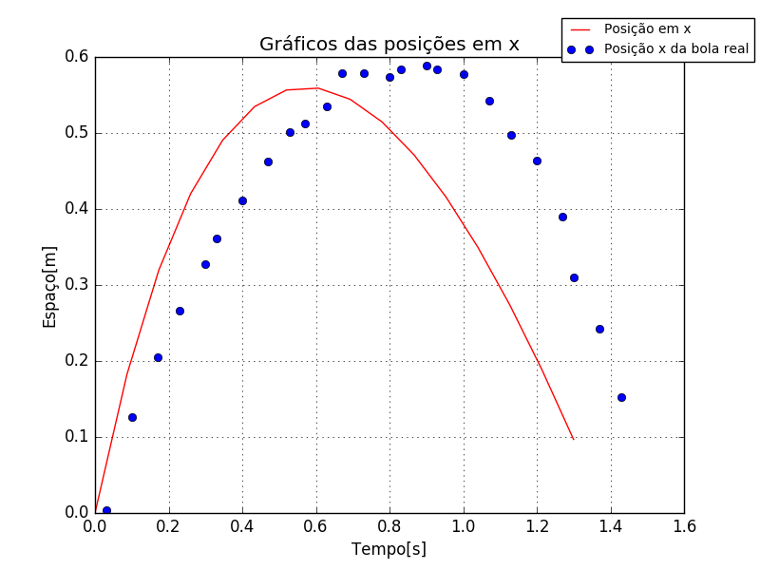
Gráficos eixo X

Slide 7
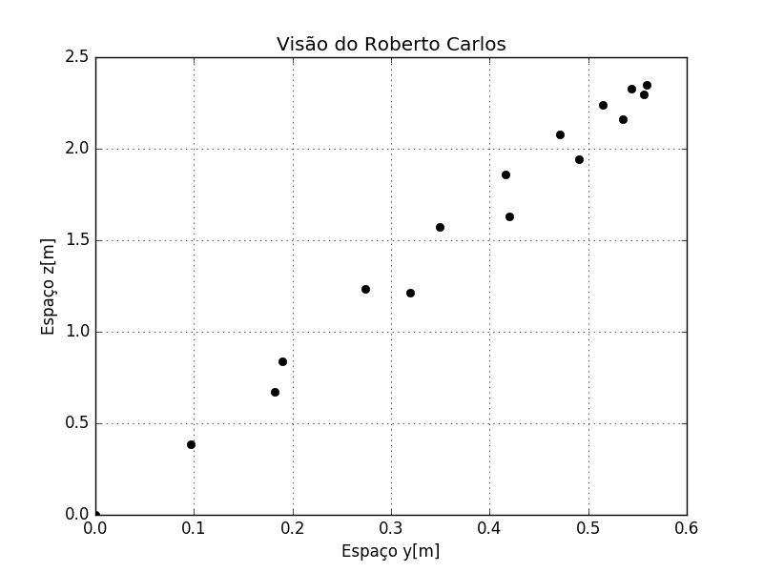
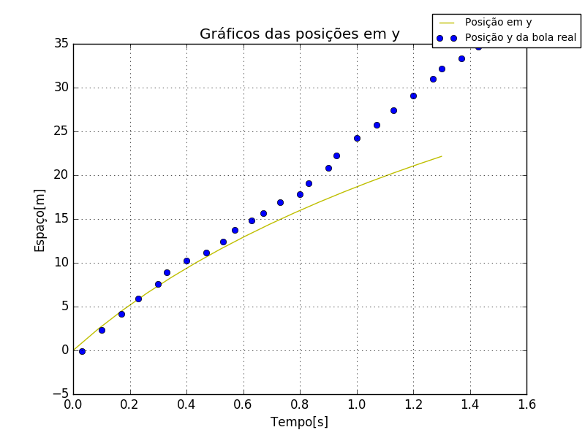
Gráficos eixo Y

Slide 8
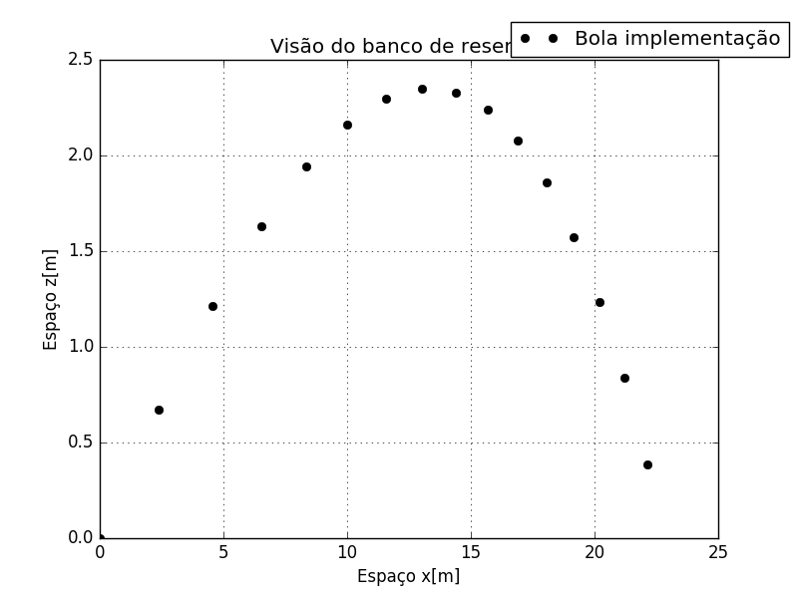
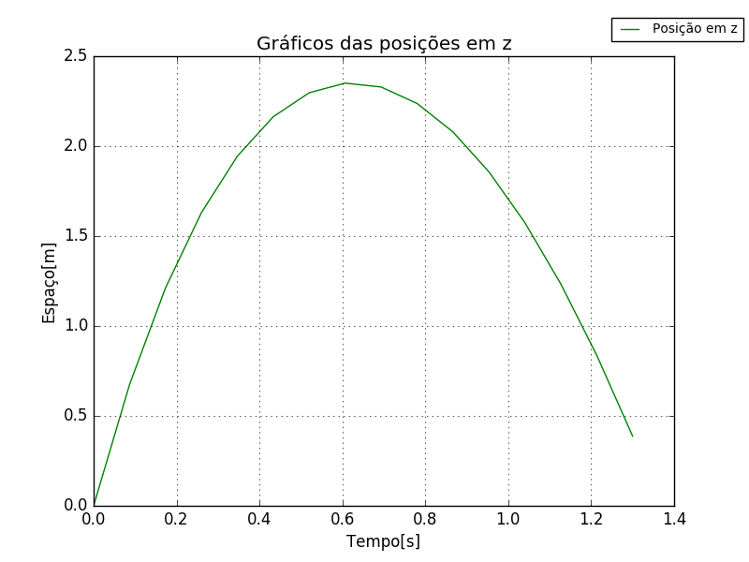
Gráficos eixo Z

Slide 9
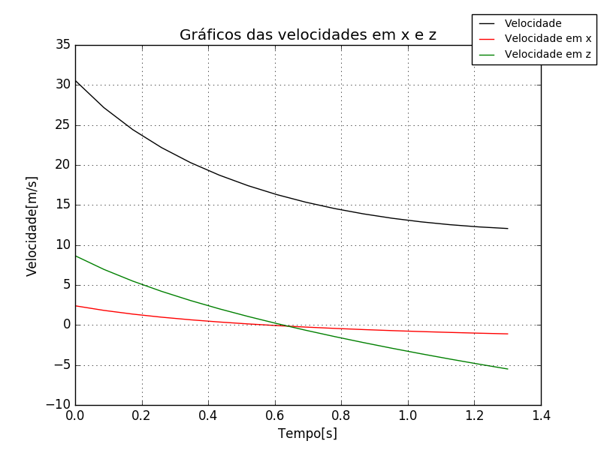
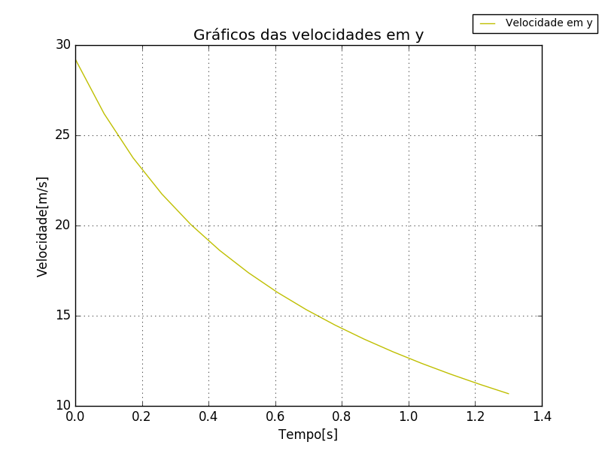
Gráficos das velocidades

Slide 10
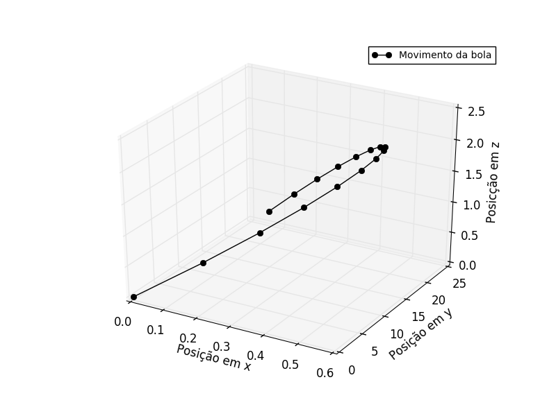
Gráfico

Slide 11
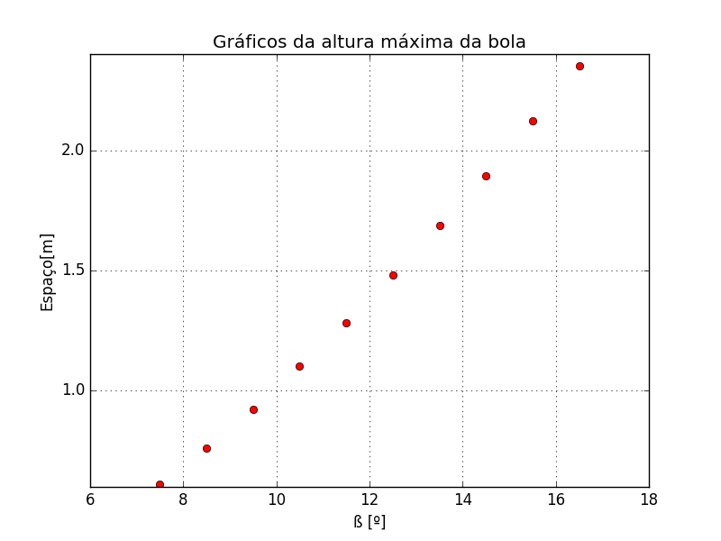
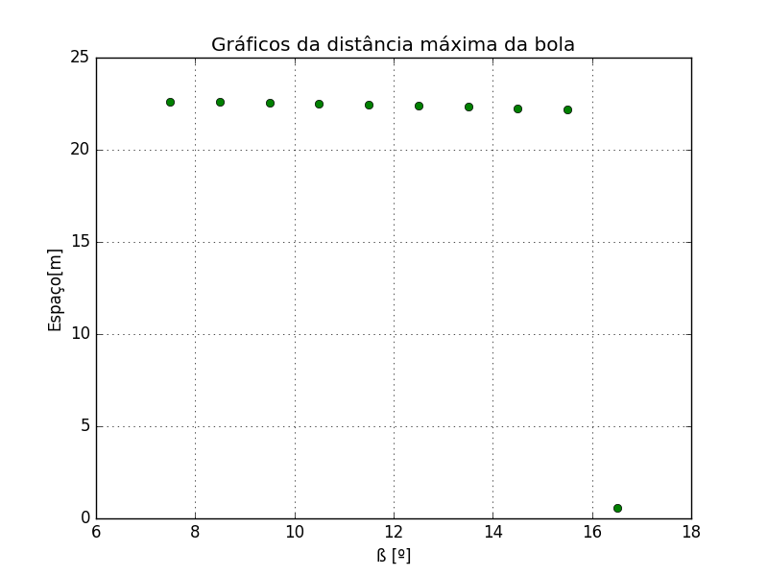
Figura de mérito

